Slide 1




















Institut Teknologi Sepuluh Nopember
Judul Kegiatan Riset/Pengabdian
Lokasi Kegiatan
Nama pengusul dan anggota
  Peneliti 1 / NIDN/NIDK/NUPTK
  Anggota 1 / NIDN/NIDK/NUPTK
  Anggota 2 / NIDN/NIDK/NUPTK
  ...
  ...
  ....
Tahun 20....
Institut Teknologi Sepuluh Nopember
Institut Teknologi Sepuluh Nopember
ITS_campus | its.ac.id
Institut Teknologi Sepuluh Nopember
Notes:
1.7.2013
‹#›

Slide 2







Identitas Mitra
Identitas Mitra Pemerintah dan Mitra Sasaran, aspek kegiatan yang diangkat, permasalahan, dan dana disetujui
(data disampaikan dalam bentuk penjelasan singkat)
Solusi dan metode penyelesaian terhadap permasalahan dalam
5 tahapan pengabdian
Institut Teknologi Sepuluh Nopember
ITS_campus | its.ac.id
Institut Teknologi Sepuluh Nopember
ITS_campus | its.ac.id
Institut Teknologi Sepuluh Nopember

Slide 3


Kegiatan Riset/Pengabdian
  Kegiatan yang telah dilakukan (disertai dengan foto pendukung kegiatan termasuk capaian nilai positif yang diterima oleh tim secara terukur).
  Penjelasan Produk teknologi dan Inovasi
  Penerapan teknologi dan inovasi kepada masyarakat (Relevansi dan Partisipasi Masyarakat)
  Impact (Kebermanfaatan dan Produktivitas)
Institut Teknologi Sepuluh Nopember
ITS_campus | its.ac.id
www.its.ac.id/drpm
Institut Teknologi Sepuluh Nopember
ITS_campus | its.ac.id
Institut Teknologi Sepuluh Nopember

Slide 4






Hasil dan luaran
  Hasil dan luaran dalam bentuk publikasi (Publikasi internasional, artikel SINTA, publikasi media massa, poster, video, peningkatan level keberdayaan berdasarkan aspek kegiatan yang diambil); Purwarupa/Prototipe dan Desain Industri/Paten; Model dan Dokumen Feasibility Study. Disesuaikan dengan luaran wajib
  Faktor yang menghambat/kendala dalam pelaksanaan.
  Faktor yang mendukung dalam pelaksanaan.
  Solusi dan tindak lanjutnya.
Institut Teknologi Sepuluh Nopember
ITS_campus | its.ac.id
Institut Teknologi Sepuluh Nopember
ITS_campus | its.ac.id
Institut Teknologi Sepuluh Nopember

Slide 5
Foto Kegiatan
  Foto-foto kegiatan
  Foto alat atau barang (diberi keterangan nama alat, fungsi, penjelasan alat hasil karya tim atau beli.
Institut Teknologi Sepuluh Nopember
ITS_campus | its.ac.id

Slide 6
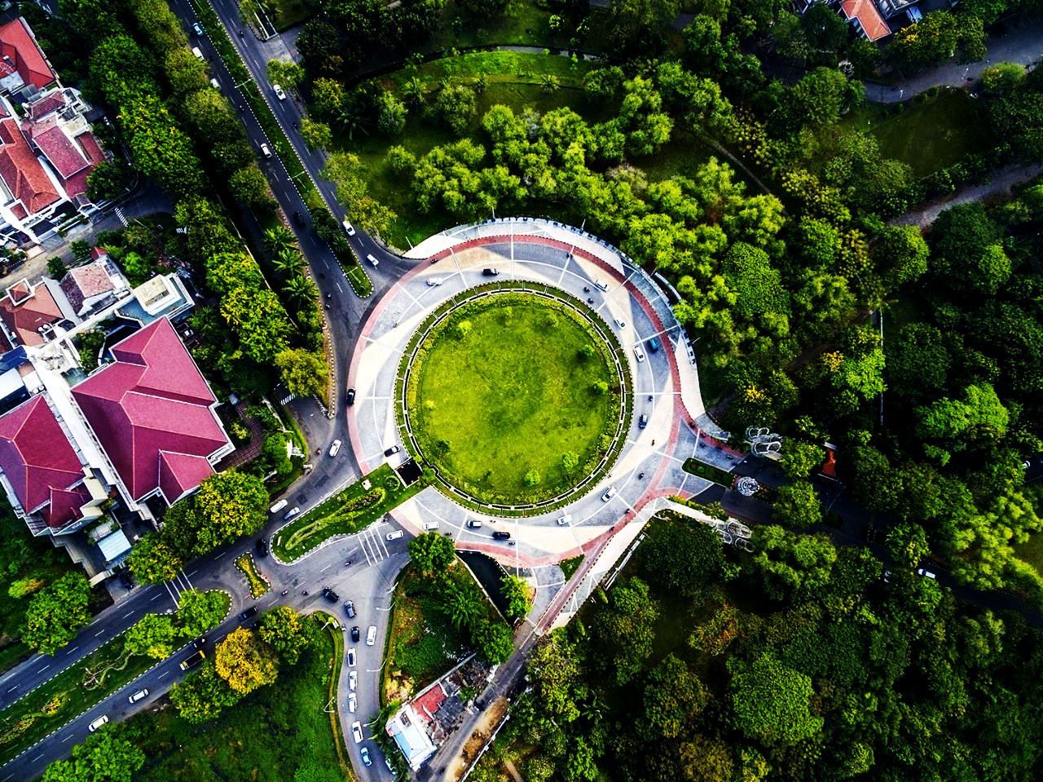



Institut Teknologi Sepuluh Nopember
Lets
Strengthening Collaboration for Global Impact
Institut Teknologi Sepuluh Nopember
ITS_campus | its.ac.id
Institut Teknologi Sepuluh Nopember
Notes:
1.7.2013
‹#›

